Slide 1


TEXT2HTML
PROBLEMA
Nel mondo dell'editoria, ogni nuovo libro richiede la creazione di pagine web di presentazione, un compito ripetitivo e soggetto a errori.
Progetto di Linguaggi Formali e Compilatori
Lenuzza Benedetta 1068745
Zanenga Aurora 1054891

Slide 2
TEXT2HTML
PROBLEMA
Progetto di Linguaggi Formali e Compilatori
Nel mondo dell'editoria, ogni nuovo libro richiede la creazione di pagine web di presentazione, un compito ripetitivo e soggetto a errori.
Lenuzza Benedetta 1068745
Zanenga Aurora 1054891

Slide 3
SVANTAGGI
Errori di Distrazione: lavori monotoni aumentano la probabilità di errori
Motivazione in Calo: il lavoro ripetitivo è demotivante e riduce la produttività
Tempo Perso: risorse preziose vengono spese in attività che potrebbero essere automatizzate
Notes:
IDEA PER RIEMPIMENTO: transizione a scorrimento verticale, fare quando tutti testi e immagini sono stati inseriti

Slide 4
LA SOLUZIONE
Text2HTML è stata creata per soddisfare l’esigenza dei professionisti del settore editoriale.
Lo scopo è di ottimizzare le proprie attività permettendo la generazione automatica di pagine web per libri.
Con un semplice click, vengono generate tutte le pagine web necessarie applicando lo stile CSS scelto.
Notes:
IDEA PER RIEMPIMENTO: transizione a scorrimento verticale, fare quando tutti testi e immagini sono stati inseriti

Slide 5
SEMPLIFICARE IL PROBLEMA
Con Text2HTML, gli utenti possono caricare un file di testo con il contenuto della scheda libro e un file CSS pre-impostato modificabile
Notes:
IDEA PER RIEMPIMENTO: transizione a scorrimento verticale, fare quando tutti testi e immagini sono stati inseriti

Slide 6

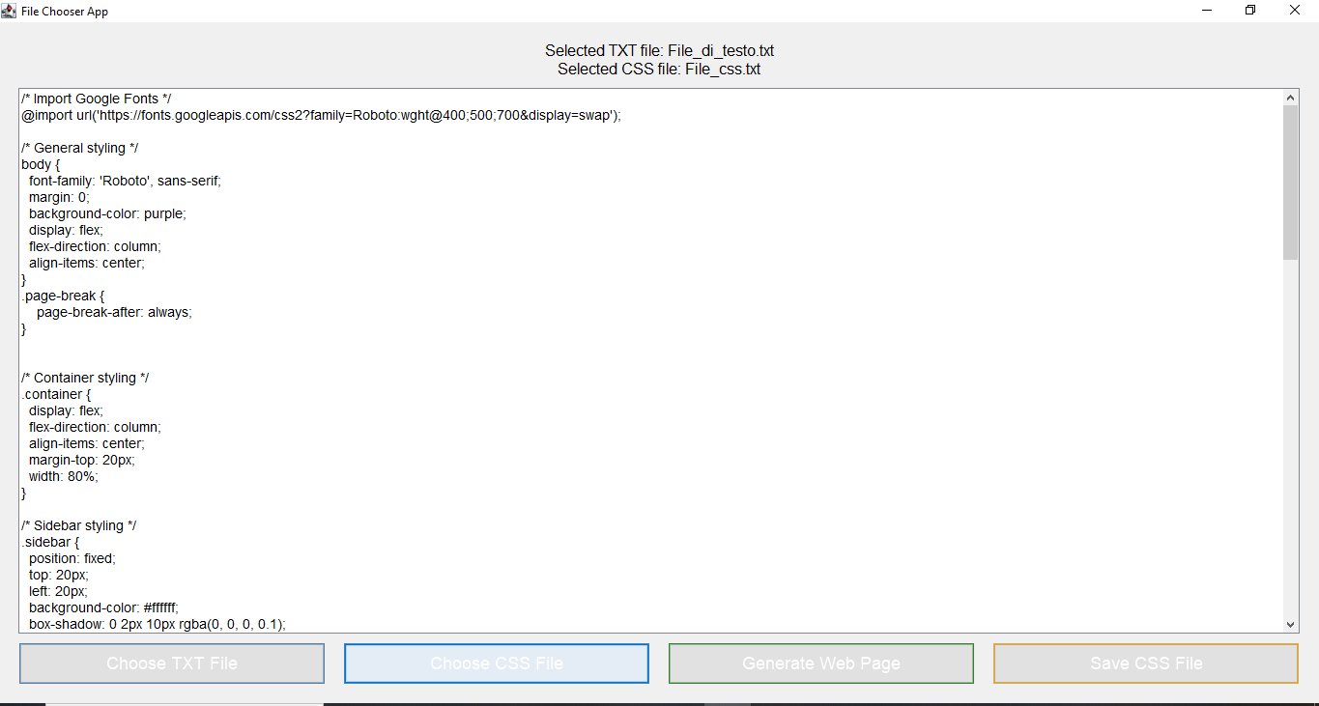
Notes:
IDEA PER RIEMPIMENTO: transizione a scorrimento verticale, fare quando tutti testi e immagini sono stati inseriti

Slide 7
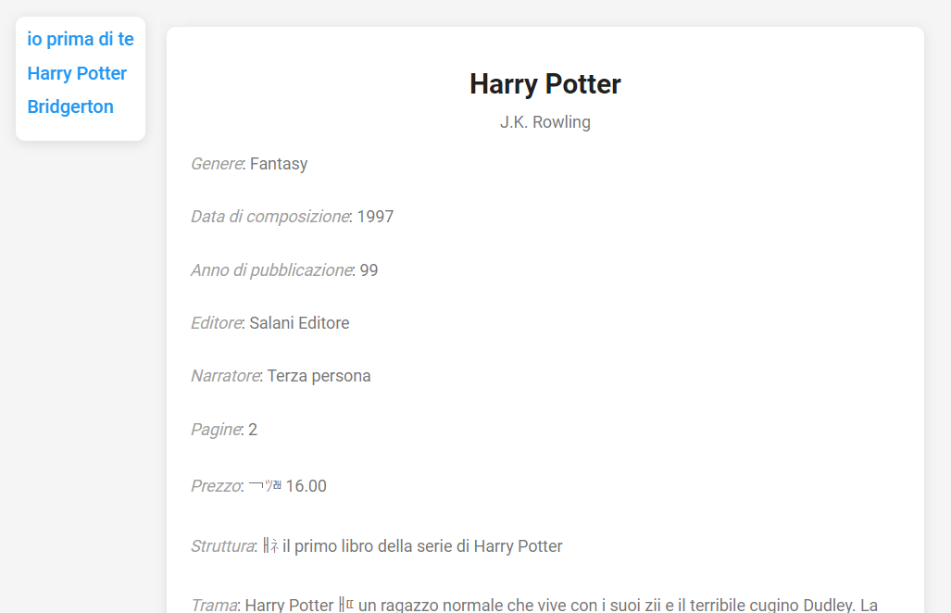
Notes:
IDEA PER RIEMPIMENTO: transizione a scorrimento verticale, fare quando tutti testi e immagini sono stati inseriti

Slide 8
ERROR DETECTION
Text2HTML individua la posizione di eventuali errori nel file di testo, facilitando la correzione e garantendo la qualità delle pagine create
Notes:
IDEA PER RIEMPIMENTO: transizione a scorrimento verticale, fare quando tutti testi e immagini sono stati inseriti

Slide 9
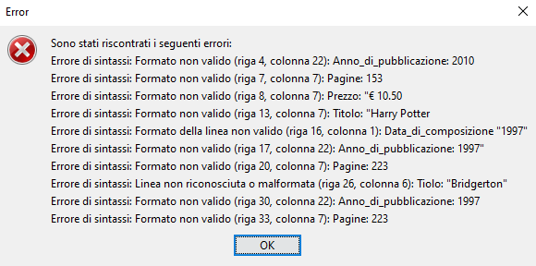
Notes:
IDEA PER RIEMPIMENTO: transizione a scorrimento verticale, fare quando tutti testi e immagini sono stati inseriti

Slide 10

Grazie per l’attenzione!
VANTAGGI
Riduzione degli Errori: Meno possibilità di distrazioni e errori
Motivazione: Lavoro meno monotono e più stimolante
Efficienza: Maggiore velocità e precisione nella creazione delle pagine web.

Slide 11
Grazie per l’attenzione!
Titolo slide
Descrizione slide

